Slide 1

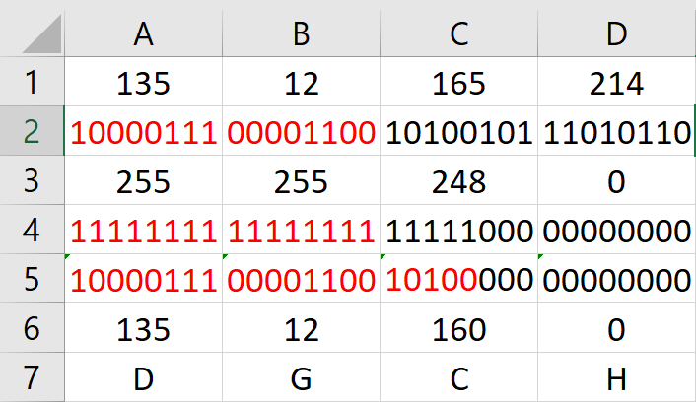
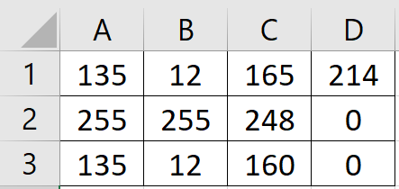
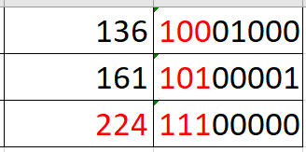
1. По заданным IP-адресу узла сети и маске определите адрес сети: IP-адрес: 135.12.165.214 Маска: 255.255.248.0
В ответе выберите 4 числа из таблицы - элементы IP-адреса - и запишите в нужном порядке соответствующие им буквы.
(это задание часто используют не как отдельное, а как часть какого-либо другого).
Решение. 1)Переведем каждый байт узла и маски в двоичную систему счисления и побайтно выполним битовую конъюнкцию (функция Excel ДЕС.В.ДВ, пример -
=ДЕС.В.ДВ(12;8) (8 указать обязательно!): 00001100) – итого получим 4 по 8 бит.
2) Полученные восьмибитовые цепочки переведем в десятичную систему счисления
(функция Excel ДВ.В.ДЕС()).
3) Выберем из заданной таблицы нужные буквы. Ответ: DGCH
Можно в Excel решить задачу и без перевода в двоичную систему счисления, используя функцию =БИТ.И() между байтами адреса узла и маски (например, A3: =БИТ.И(A1;A2)):
2. Маска сети - двоичное число, которое показывает, какая часть IP-адреса узла относится к адресу всей сети, в маске соответствующие биты равны 1. Адрес сети – результат поразрядной конъюнкции адреса узла и маски сети.
Узлы с IP-адресами 123.20.103.136 и 123.20.103.161 принадлежат разным сетям с одинаковой маской.
Определите минимальное значение 4-го байта маски в этих сетях. Ответ запишите в десятичной системе счисления.
Решение. Первые 3 байта IP-адресов совпадают. Переведем в двоичную систему счисления 4-й байт каждой сети (ДЕС.В.ДВ()), а затем найдем самый первый, считая слева, несовпадающий бит. До него все биты маски равны 1, а остальные-нули.
Переведем полученное двоичное число в десятичную систему счисления.
Ответ: 224

Slide 2
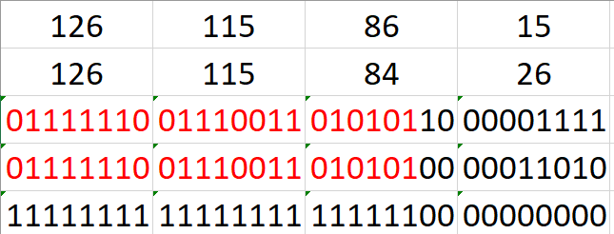
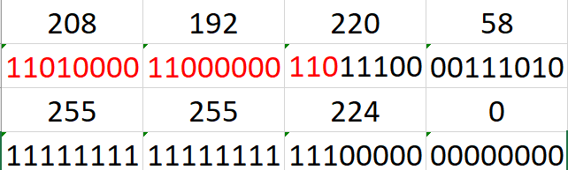
3. Маска сети - двоичное число, которое показывает, какая часть IP-адреса узла относится к адресу всей сети, в маске соответствующие биты равны 1. Адрес сети – результат поразрядной конъюнкции адреса узла и маски сети.
Узлы с IP-адресами 126.115.86.15 и 126.115.84.26 принадлежат одной сети.
Какое наименьшее количество IP-адресов этой сети содержит в двоичной записи ровно 22 единицы?
Решение. 1)Найдем маску с максимально возможным для этих адресов количеством единиц. Для этого переведем оба адреса в двоичный вид и найдем самую длинную цепочку побитовых совпадений (выделена):
2) В выделенных фрагментах уже есть 14 единиц. Тогда в оставшихся 10 позициях их 8. Найдем количество сочетаний по 8 из 10:
=ЧИСЛКОМБ(10;8) (используем функцию Excel). Ответ: 45
4. Маска сети - двоичное число, которое показывает, какая часть IP-адреса узла относится к адресу всей сети, в маске соответствующие биты равны 1. Адрес сети – результат поразрядной конъюнкции адреса узла и маски сети.
Сеть задана IP-адресом одного из входящих неё узлов 208.192.220.58 и маской 255.255.224.0. Найти количество IP-адресов сети, которые могут быть назначены компьютеру, таких что число единиц в двоичной их записи кратно 6. В ответе укажите найденное количество подходящих IP-адресов.
Решение. 1)Найдем адрес сети в двоичном виде и посчитаем количество единиц в ней (7). Их должно быть больше, а потому перечислим варианты числа дополнительных единиц в изменяемой части сети (т.е. от 1 до 13 ), которые обеспечат кратность шести их общего числа в адресе: 5, 11.
3)Найдем сумму всех сочетаний из дополнительных количеств единиц в пределах изменяемой части адреса сети (13 позиций):
=ЧИСЛКОМБ(13;5)+ЧИСЛКОМБ(13;11). Ответ: 1365

